Slide 1
习题课——III
树，图，查找和排序

Slide 2
第六章 树和二叉树
1. 树的定义
二叉树的操作，存储结构(矩阵，链表)
2. 树的遍历
先序遍历，中序遍历，后序遍历
3. 树与森林
树和森林的相互转换，树和森林的遍历

Slide 3

第六章 树和二叉树
1.已知一棵度为 k的树中有n1 个度为 1的结点， n2 个度为 2的结点，…， nk 个度为 k的结点，问该树中有多少个叶子结点?
答案
根据树的定义，在一颗树中，除树根结点外，每个结点有且仅有一个前驱结点，也就是说，每个结点与指向它的一个分支一一对应，所以除树根结点之外的结点树等于所有结点的分支数，即度数，从而可得树中的结点数等于所有结点的度数加 1。总结点数为:
1 + n₁ + 2n₂ + … + kn_{k}
因此，叶子节点数(度为0的节点数)为：

Slide 4
第六章 树和二叉树
2.一棵满 k叉树上的叶子结点数n₀ 和非叶子结点数 n₁ 之间满足以下关系：
n₀ = (k-1)n₁ + 1;
答案
一棵满 k叉树的最后一层(深度为 h)的结点数(叶子结点数)为n₀=k^{h-1}，且其总结点的个数为
k⁰+k¹+k²+...+k^{h}=(k^{h}-1)/(k-1)
因此，有非叶子节点为
n₁=(k^{h}-1)/(k-1)-n₀=(kn₀-1)/(k-1)-n₀
因此有：n₀ = (k-1)n₁ + 1;成立。

Slide 5
第六章 树和二叉树
3. 讨论，能否在一棵中序线索二叉树上查找给定节点*p在后序序列中的后继？
答案
如果 p是根结点，则其后继为空。否则需查找 p的双亲结点。从 p结点开始中序线索遍历，如果某结点的左指针域等于 p，说明该结点是 p的双亲结点，且 p是它的左孩子；如果某结点的右指针域等于 p，说明该结点是 p的双亲结点，且 p是它的右孩子；如此即可确定访问次序。若是右孩子，其后继是双亲结点；若是左孩子，其后继是其兄弟最左下的子孙，如果兄弟不存在，其后继是其双亲结点。

Slide 6
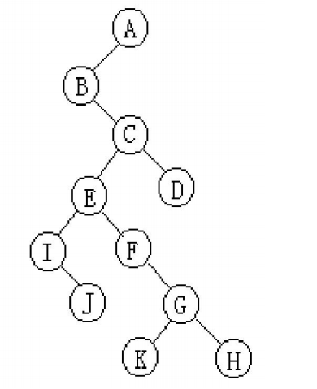
第六章 树和二叉树
4. 试讨论，能否在一颗中序全线索二叉树上查找给定节点p的后续序列的后继？
如果 p是根结点，则其后继为空。否则需查找 p的双亲结点。从 p结点开始中序线索遍历，如果某结点的左指针域等于 p，说明该结点是 p的双亲结点，且 p是它的左孩子；如果某结点的右指针域等于 p，说明该结点是 p的双亲结点，且 p是它的右孩子；如此即可确定访问次序。若是右孩子，其后继是双亲结点；若是左孩子，其后继是其兄弟最左下的子孙，如果兄弟不存在，其后继是其双亲结点。

Slide 7
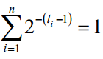
第六章 树和二叉树
5.对于那些所有非叶子结点均含有左右子数的二叉树：
(1) 试问：有 n个叶子结点的树中共有多少个结点？
(2) 试证明： ，其中 n为叶子结点的个数，li
表示第 i个叶子结点所在的层次（设根节点所在层次为 1）
答：
（1）总结点数为 1+ 2n₁ ，其中 n₁为非叶子结点数，而叶子结点数为 n=n₁ + 1，所以总结点数为 2n -1。

Slide 8
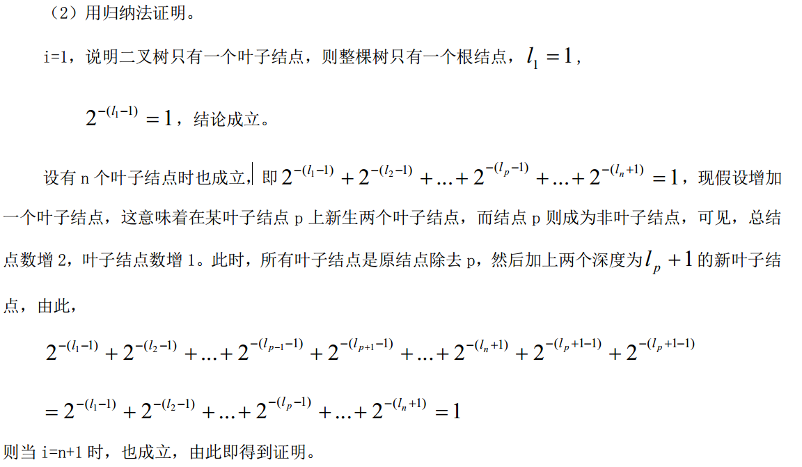
第六章 树和二叉树
5.

Slide 9
第六章 树和二叉树
6. 将下列森林转换为相应的二叉树，并写出其先序，中序和后续遍历的结果
1
9
11
12
2
10
13
14
3
4
5
6
7
15
8

Slide 10
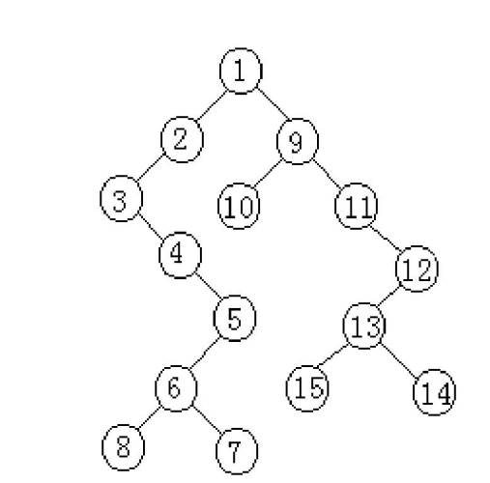
第六章 树和二叉树
6.
(1) 先序：1 2 3 4 5 6 8 7 9 10 11 12 13 15 14 (2) 中序：3 4 8 6 7 5 2 1 10 9 11 15 14 13 12 (3) 后序：8 7 6 5 4 3 2 10 15 14 13 12 11 9 1

Slide 11
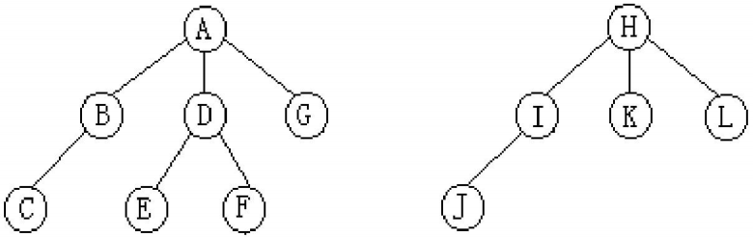
第六章 树和二叉树
7.画出和下列已知序列对应的森林：
森林的先序遍历访问序列为：
ABCDEFGHIJKL
森林的中续遍历访问序列为：
CBEFDGAJIKLH

Slide 12
第六章 树和二叉树
8.用栈的基本操作写出先序遍历的非递归形式算法。
思路：先序遍历，先访问本节点，然后访问左子树，最后是右子树；因此，在操作的时候，需要先入栈右子树，再入栈左子树，然后在出栈操作。
Public List<int> Preorder_Traversal(TreeNode *treeNode){
Stack<TreeNode *> stack; List<int> result;
stack.push(treeNode);
while(!stack.empty()) {
TreeNode tn = stack.top();
result.pushback(tn->value);
stack.pop();
if(tn->rightChild != NULL)
stack.push(tn->rightChild);
if(tn->lightChild != NULL)
stack.push(tn->lightChild);
}
return result;
}

Slide 13
第六章 树和二叉树
9.用栈的基本操作写出后续序遍历的非递归形式算法。
思路：和前一题相同，但是需要注意，节点第一次入栈时要向下扩展，第二次入栈时要访问。
Struct stackNode{
TreeNode * p;
int flag;
}
Public List<int> Postorder_Traversal(TreeNode *treeNode){
Stack<stackNode> stack; List<int> result; stackNode sn;
sn.p = treeNode;sn.flag = 0; stack.push(sn);
while(!stack.empty()) {
stackNode tn = stack.top();
if(tn.flag == 0){
stack.top().flag = 1;
if(tn->rightChild != NULL)
stack.push(tn->rightChild);
if(tn->lightChild != NULL)
stack.push(tn->lightChild);
}else{
result.pushback(tn->value);
stack.pop();}
}
return result;}

Slide 14
第六章 树和二叉树
10.写递归算法：求二叉树中以元素值为x的节点为根的子树的深度。
// 求二叉树中以元素值为 x的结点为根的子树的深度 Status ChildTreeDepth(BiTree& T,TElemType x,int& depth) { BiTree T1; if(PreOrderLocate(T,x,T1)){ depth=BiTDepth(T1); return OK; } else return ERROR; }

Slide 15
第六章 树和二叉树
10.写递归算法：求二叉树中以元素值为x的节点为根的子树的深度。
// 按先序在树中查找根为 x的子树，T1为指向子树根的指针 Status PreOrderLocate(BiTree& T,TElemType x,BiTree& T1) { if(T){ if(T->data==x){ T1=T; return OK; } else{ if(PreOrderLocate(T->lchild,x,T1)) return OK; else{ if(PreOrderLocate(T->rchild,x,T1)) return OK; else return ERROR;} } } else return ERROR;}

Slide 16
第六章 树和二叉树
10.写递归算法：求二叉树中以元素值为x的节点为根的子树的深度。
// 求二叉树的深度 int BiTDepth(BiTree& T) { int ldep,rdep; if(!T) return 0; else{ ldep=BiTDepth(T->lchild)+1; rdep=BiTDepth(T->rchild)+1; return ldep>rdep?ldep:rdep; } }

Slide 17
第六章 树和二叉树
11.一颗二叉树的繁茂度定义为各层节点数的最大值与树的高度的乘积。试写算法，求二叉树的繁茂度。
int BiTreeThrive(BiTree& T) { int i,d,nn[20]; Stack s1,s2; d=BiTDepth(T); BiTree p=T; InitStack(s1); InitStack(s2); for(i=0;i<20;i++){ nn[i]=0; // 每层结点个数 } if(p) Push(s1,p); else return 0; for(i=0;i<d;i++){ if(!StackEmpty(s1) && StackEmpty(s2)){ while(!StackEmpty(s1)){ Pop(s1,p); nn[i]++;// s1中存放第 i层的结点 if(p->lchild) Push(s2,p->lchild);//s2中存放第 i+1层结点 if(p->rchild) Push(s2,p->rchild); }

Slide 18
第六章 树和二叉树
11.一颗二叉树的繁茂度定义为各层节点数的最大值与树的高度的乘积。试写算法，求二叉树的繁茂度。
} else{ if(StackEmpty(s1) && !StackEmpty(s2)){ while(!StackEmpty(s2)){ Pop(s2,p); nn[i]++; if(p->lchild) Push(s1,p->lchild); if(p->rchild) Push(s1,p->rchild); } } } } int max=nn[0]; for(i=0;i<d;i++) if(max<nn[i]) max=nn[i]; return max*d; }

Slide 19
第六章 树和二叉树
12.写一个算法，在先序后继线索二叉树中，查找给定节点*p在先序序列中的后继(假设二叉树的根节点未知)。并讨论实现此算法对存储结构有何要求？
先对二叉树 T进行先序线索，得到先序线索二叉树 Thrt。然后再进行查找。 // 先序线索二叉树算法 Status PreOrderThreading(BiThrTree& Thrt,BiThrTree& T) { BiThrTree pre; Thrt=new BiThrNode; // 为线索二叉树建立头结点 if(!Thrt) exit(OVERFLOW); Thrt->LTag=Thread; Thrt->RTag=Link; Thrt->lchild=Thrt;// 左子树回指 if(!T) Thrt->rchild=Thrt;// 若二叉树空，右子树回指 else{ Thrt->rchild=T; pre=Thrt; PreThreading(T,pre); // 先序遍历进行先序线索化 pre->rchild=Thrt; // 最后一个结点线索化 pre->RTag=Thread; Thrt->lchild=pre; } return OK; }

Slide 20
第六章 树和二叉树
12.写一个算法，在先序后继线索二叉树中，查找给定节点*p在先序序列中的后继(假设二叉树的根节点未知)。并讨论实现此算法对存储结构有何要求？
Status PreThreading(BiThrTree& T,BiThrTree& pre) { if(T){ if(!T->lchild){ T->LTag=Thread; T->lchild=pre; } if(pre && !pre->rchild){ pre->RTag=Thread; pre->rchild=T; } pre=T; if(T->LTag==Link) PreThreading(T->lchild,pre); if(T->RTag==Link) PreThreading(T->rchild,pre); } return OK; }

Slide 21
第六章 树和二叉树
12.写一个算法，在先序后继线索二叉树中，查找给定节点*p在先序序列中的后继(假设二叉树的根节点未知)。并讨论实现此算法对存储结构有何要求？
// 从二叉线索树上任一结点 q开始查找结点*p。 // 如果找到，将*p的后继结点指针存于 q中，返回 TRUE；否则返回 FALSE Status FindNextInBiThrTree(BiThrTree& q,TElemType *p){ BiThrTree pt=q; if(!pt) return FALSE; if(pt->data==*p){ if(pt->LTag==Link) q=pt->lchild; else q=pt->rchild; return OK; } pt=q->rchild; while(pt!=q && pt->data!=*p){ if(pt->LTag==Link) pt=pt->lchild; else pt=pt->rchild; } if(pt==q) return FALSE; if(pt->data==*p){ if(pt->LTag==Link) q=pt->lchild; else q=pt->rchild; } return OK; }

Slide 22
第六章 树和二叉树
13.以孩子-兄弟链表表示的树编写计算树的深度的算法。
// 树的深度 int Depth(CSTree& T) { int d1,d2; if(T){ d1=1+Depth(T->firstchild); d2=Depth(T->nextsibling);//右孩子是兄弟，不能+1 return d1>d2?d1:d2; } else return 0; }

Slide 23
第七章 图
1. 图的基本概念
有向图，无向图，图的存储结构，连通分支
2. 图的遍历
深度优先搜索(Travel_DFS)
广度优先搜索(Travel_BFS)
3. 有向图
最短路径：Floyd，DIJ
有向无环图：拓扑排序，关键路径
4. 无向图
最小生成树：Prim，Kruscal

Slide 24
第七章 图
14.已知以二维数组表示的图的临接矩阵如下所示。是分别画出自顶点1出发进行遍历得到的深度优先生成树和广度优先生成树
 | 1 | 2 | 3 | 4 | 5 | 6 | 7 | 8 | 9 | 10
1 | 0 | 0 | 0 | 0 | 0 | 0 | 1 | 0 | 1 | 0
2 | 0 | 0 | 1 | 0 | 0 | 0 | 1 | 0 | 0 | 0
3 | 0 | 0 | 0 | 1 | 0 | 0 | 0 | 1 | 0 | 0
4 | 0 | 0 | 0 | 0 | 1 | 0 | 0 | 0 | 1 | 0
5 | 0 | 0 | 0 | 0 | 0 | 1 | 0 | 0 | 0 | 1
6 | 1 | 1 | 0 | 0 | 0 | 0 | 0 | 0 | 0 | 0
7 | 0 | 0 | 1 | 0 | 0 | 0 | 0 | 0 | 0 | 1
8 | 1 | 0 | 0 | 1 | 0 | 0 | 0 | 0 | 1 | 0
9 | 0 | 0 | 0 | 0 | 1 | 0 | 1 | 0 | 0 | 1
10 | 1 | 0 | 0 | 0 | 0 | 1 | 0 | 0 | 0 | 0

Slide 25
第七章 图
14.已知以二维数组表示的图的临街矩阵如下所示。是分别画出自顶点1出发进行遍历多得到的深度优先生成树和广度优先生成树
深度
1
 | 1 | 2 | 3 | 4 | 5 | 6 | 7 | 8 | 9 | 10
1 | 0 | 0 | 0 | 0 | 0 | 0 | 1 | 0 | 1 | 0
2 | 0 | 0 | 1 | 0 | 0 | 0 | 1 | 0 | 0 | 0
3 | 0 | 0 | 0 | 1 | 0 | 0 | 0 | 1 | 0 | 0
4 | 0 | 0 | 0 | 0 | 1 | 0 | 0 | 0 | 1 | 0
5 | 0 | 0 | 0 | 0 | 0 | 1 | 0 | 0 | 0 | 1
6 | 1 | 1 | 0 | 0 | 0 | 0 | 0 | 0 | 0 | 0
7 | 0 | 0 | 1 | 0 | 0 | 0 | 0 | 0 | 0 | 1
8 | 1 | 0 | 0 | 1 | 0 | 0 | 0 | 0 | 1 | 0
9 | 0 | 0 | 0 | 0 | 1 | 0 | 1 | 0 | 0 | 1
10 | 1 | 0 | 0 | 0 | 0 | 1 | 0 | 0 | 0 | 0
7
3
4
8
5
9
6
10
2

Slide 26
第七章 图
14.已知以二维数组表示的图的临街矩阵如下所示。是分别画出自顶点1出发进行遍历多得到的深度优先生成树和广度优先生成树
广度
1
 | 1 | 2 | 3 | 4 | 5 | 6 | 7 | 8 | 9 | 10
1 | 0 | 0 | 0 | 0 | 0 | 0 | 1 | 0 | 1 | 0
2 | 0 | 0 | 1 | 0 | 0 | 0 | 1 | 0 | 0 | 0
3 | 0 | 0 | 0 | 1 | 0 | 0 | 0 | 1 | 0 | 0
4 | 0 | 0 | 0 | 0 | 1 | 0 | 0 | 0 | 1 | 0
5 | 0 | 0 | 0 | 0 | 0 | 1 | 0 | 0 | 0 | 1
6 | 1 | 1 | 0 | 0 | 0 | 0 | 0 | 0 | 0 | 0
7 | 0 | 0 | 1 | 0 | 0 | 0 | 0 | 0 | 0 | 1
8 | 1 | 0 | 0 | 1 | 0 | 0 | 0 | 0 | 1 | 0
9 | 0 | 0 | 0 | 0 | 1 | 0 | 1 | 0 | 0 | 1
10 | 1 | 0 | 0 | 0 | 0 | 1 | 0 | 0 | 0 | 0
7
9
3
10
5
4
8
6
2

Slide 27
第七章 图
15.画出下无向图的多重邻接表，使得其中每个无向边节点中的第一个顶点号小于第二个顶点号，且每个顶点的各邻接边的链接顺序，为它所邻接到的顶点序号由小到大的顺序。列出深度优先和广度优先搜索遍历所得顶点序列和边的序列。
1
5
2
4
6
3

Slide 28
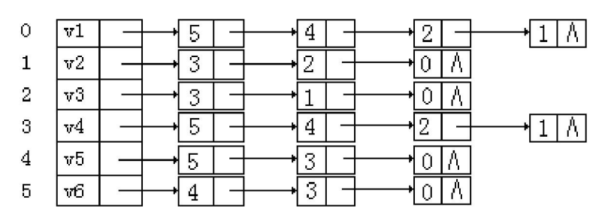
第七章 图
15.
1
5
2
4
6
3

Slide 29
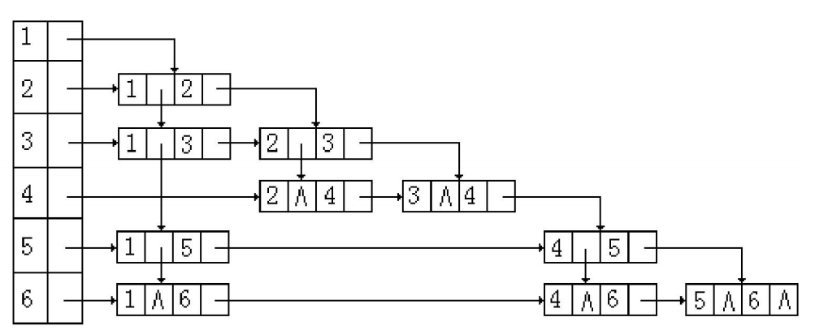
第七章 图
1
15.
深度优先搜索的顺序为 1 5 6 4 3 2 广度优先搜索的顺序为 1 5 6 3 2 4
5
2
4
6
3

Slide 30
第七章 图
16.采用邻接表存储结构，编写一个判别无向图中任意给定的两个顶点之间是否存在一条长度为k的简单路径的算法。
int visited[MAXSIZE];
int exist_path_len(ALGraph G,int i,int j,int k)//判断邻接表方式存储的有向图G的顶点i到j是否存在长度为k的简单路径 { if(i==j&&k==0) return 1; //找到了一条路径,且长度符合要求 else if(k>0) { visited[i]=1; for(p=G.vertices[i].firstarc;p;p=p->nextarc) { l=p->adjvex; if(!visited[l]) if(exist_path_len(G,l,j,k-1)) return 1; //剩余路径长度减一 }//for visited[i]=0; //本题允许曾经被访问过的结点出现在另一条路径中 }//else return 0; //没找到 }//exist_path_len

Slide 31
第七章 图
17. 写一个算法，在以邻接矩阵方式存储的有向图G中点i到点j的无回路且长度为k的路径数。
int GetPathNum_Len(ALGraph G,int i,int j,int len) {
//求邻接表方式存储的有向图G的顶点i到j之间长度为len的简单路径条数 if(i==j&&len==0) return 1; //找到了一条路径,且长度符合要求 else if(len>0) { sum=0; //sum表示通过本结点的路径数 visited[i]=1; for(p=G.vertices[i].firstarc;p;p=p->nextarc) { l=p->adjvex; if(!visited[l]) sum+=GetPathNum_Len(G,l,j,len-1)//剩余路径长度减一 }//for visited[i]=0; //本题允许曾经被访问过的结点出现在另一条路径中 }//else return sum; }//GetPathNum_Len

Slide 32
第七章 图
18.你从家往学校赶，可以用步行和乘坐地铁这两种方式，步行速度为10km/h，乘坐地铁的速度为40KM/h。输入数据的第一行数据会给你起点和终点的地铁站点。然后会给你数目不超过200的双向地铁线路的站点，你可以从一个站点乘坐地铁到下一个站点，你可以在同一线路上乘坐地铁经过不同的站点，在不同线路的站点之间，你只能用步行的方式。让你求利用你可以利用的方式，求解到校花费的最短时间。(地铁网络已知)
问题思路：将这个问题转换为一个无向图中最短路径的搜索问题。其中，将地铁站点设为图中的顶点，需要注意，相同地铁站名不同线路的站点也需要设置为不同的顶点，这样才可以体现步行的距离。顶点之间的表表示这两个站点直接可达。边上的权重表示需要花费的时间开销。可以使用Dijkstra算法在图中直接求得最短路径。

Slide 33
第七章 图
int main()
{
int i,j,u,n;
double ans,temp;
bool flag=false;
scanf("%lf%lf%lf%lf",&p[0].x,&p[0].y,&p[1].x,&p[1].y); //起始位置和目的地坐标
n=2;
memset(map,0,sizeof(map));
while(scanf("%lf%lf",&p[n].x,&p[n].y)!=EOF)
{
if(p[n].x==-1&&p[n].y==-1)
{
flag=false;
continue;
}
if(flag)
{
temp=(sqrt((p[n].x-p[n-1].x)*(p[n].x-p[n-1].x)+(p[n].y-p[n-1].y)*(p[n].y-p[n-1].y)))/40000.0; //存储的是时间,地铁的速度是40km/h
18.
#include<iostream>
#include<cmath>
#include<string>
#include<cstdlib>
#include<algorithm>
using namespace std;
const double INF=100000000.0;
struct Point
{
double x;
double y;
}p[205];
bool visited[205];
double d[205];
double map[205][205];

Slide 34
第七章 图
{
temp=d[j];
u=j;
}
visited[u]=true;
for(j=0;j<n;j++)
if(!visited[j])
{
temp=d[u]+map[u][j];
if(temp<d[j])
d[j]=temp;
}
}
ans=60.0*d[1]; //题目所要求的单位是分钟
printf("%0.0lf\n",ans);
system("pause");
return 0;
}
18.
map[n][n-1]=map[n-1][n]=temp;
}
n++;
flag=true;
}
for(i=0;i<n;i++) //计算需要步行的所用的时间
for(j=0;j<n;j++)
if(i!=j&&map[i][j]==0.0)
map[i][j]=map[j][i]=(sqrt((p[j].x-p[i].x)*(p[j].x-p[i].x)+(p[j].y-p[i].y)*(p[j].y-p[i].y)))/10000.0; //步行的速度是10km/h
memset(visited,0,sizeof(visited)); //Dijkstra算法求解最短路
visited[0]=true;
for(i=0;i<n;i++)
d[i]=map[0][i];
for(i=1;i<n;i++)
{
temp=INF;
for(j=0;j<n;j++)
if(!visited[j]&&d[j]<temp)

Slide 35
第七章 图
19.证明Dijkstra算法的正确性。
Dijksra算法从一个顶点v0出发，每次为一个顶点vi确定到达v0的最小路径
Dijkstra算法用distance[i]记录顶点vi到v0的最短路径，用path[i]记录在最短路径中vi顶点的前继顶点，另外再用found[i]来标志顶点vi的最短路径是否已经确定
distance[]初始化为v0在邻接矩阵中的对应行，distance[i]记录了 以目前已经探明最小路径的顶点（以下简称已定顶点）（包括v0）为前继顶点 的所有路径中最短的路径长
Dijkstra算法做出了这样一个判断：每次从尚未确定最小路径的顶点中（一下简称 未定顶点）挑选一个distance值最小的顶点vj，则该顶点对应的distance[j]必定是vj的真实的最小路径长度，下面证明这个判断：
对于任意一个未定顶点，其最小路径中必定至少包含一个已定顶点（至少会包含v0），则该路径中至少有一个未定顶点vm以一个已定顶点vn为前继顶点，而length(v0-vn-vm) >= diatance[m] >= distance[j]，也就说任意一个未定顶点的最小路径长必定不小于distance[j]，由此就可以确定distance[j]必定是vj真实的最小路径长
Dijkstra算法的复杂度是n^2，每次确定一个顶点的最短路径，而确定一个顶点的最短路径需要遍历并比较distance数组，并且确定之后需要遍历更新distance数组，所以是n*n的开销

Slide 36
第七章 图
20.选择题
连通分量指的是（ ）
A） 无向图中的极小连通子图
B） 无向图中的极大连通子图
C） 有向图中的极小连通子图
D） 有向图中的极大连通子图
n个结点的完全有向图含有边的数目（ ）
A）n*n B）n（n+1） C）n/2 D）n*（n-1）
关键路径是（ ）
A） AOE网中从源点到汇点的最长路径
B） AOE网中从源点到汇点的最短路径
C） AOV网中从源点到汇点的最长路径
D） AOV网中从源点到汇点的最短路径

Slide 37
第七章 图
20.选择题
连通分量指的是（ B ）
A） 无向图中的极小连通子图
B） 无向图中的极大连通子图
C） 有向图中的极小连通子图
D） 有向图中的极大连通子图
n个结点的完全有向图含有边的数目（ D ）
A）n*n B）n（n+1） C）n/2 D）n*（n-1）
关键路径是（ A ）
A） AOE网中从源点到汇点的最长路径
B） AOE网中从源点到汇点的最短路径
C） AOV网中从源点到汇点的最长路径
D） AOV网中从源点到汇点的最短路径

Slide 38
第七章 图
20.选择题
实现图的广度优先搜索算法需使用的辅助数据结构为（ ）
A） 栈 B） 队列 C） 二叉树 D） 树
实现图的非递归深度优先搜索算法需使用的辅助数据结构为（ ）
A） 栈 B） 队列 C） 二叉树 D） 树
下列关于AOE网的叙述中，不正确的是（ ）
A）关键活动不按期完成就会影响整个工程的完成时间
B）任何一个关键活动提前完成，那么整个工程将会提前完成
C）所有的关键活动提前完成，那么整个工程将会提前完成
D）某些关键活动提前完成，那么整个工程将会提前完成

Slide 39
第七章 图
20.选择题
实现图的广度优先搜索算法需使用的辅助数据结构为（ B ）
A） 栈 B） 队列 C） 二叉树 D） 树
实现图的非递归深度优先搜索算法需使用的辅助数据结构为（ A ）
A） 栈 B） 队列 C） 二叉树 D） 树
下列关于AOE网的叙述中，不正确的是（ B ）
A）关键活动不按期完成就会影响整个工程的完成时间
B）任何一个关键活动提前完成，那么整个工程将会提前完成
C）所有的关键活动提前完成，那么整个工程将会提前完成
D）某些关键活动提前完成，那么整个工程将会提前完成

Slide 40
第七章 图
20.选择题
在含n个顶点和e条边的无向图的邻接矩阵中，零元素的个数为（ ）
A） e B）2e C） n2-e D）n2-2e
对用邻接矩阵表示的图进行任一种遍历时，其时间复杂度为_______，对用邻接表表示的图进行任一种遍历时，其时间复杂度为_______。
Prim算法和Kruscal算法的时间复杂度分别为__和__。
树被定义为连通而不具有 __的（无向）图。
AOV网中，结点表示__ ， 边表示__ ，AOE网中，结点表示__ ，边表示__ .

Slide 41
第七章 图
20.选择题
在含n个顶点和e条边的无向图的邻接矩阵中，零元素的个数为（ D ）
A） e B）2e C） n2-e D）n2-2e
对用邻接矩阵表示的图进行任一种遍历时，其时间复杂度为___ O(n²) ____，对用邻接表表示的图进行任一种遍历时，其时间复杂度为___ O(n+e) ____。
Prim算法和Kruscal算法的时间复杂度分别为_ O(n²) _和_ O(eloge) _。
树被定义为连通而不具有 _回路 _的（无向）图。
AOV网中，结点表示_活动_ ， 边表示_活动的先后顺序_ ，AOE网中，结点表示_事件_ ，边表示_活动_ .

Slide 42
第九章 查找
1. 静态查找
顺序表查找，有序表查找，索引顺序查找
2. 动态查找
二叉排序树，二叉平衡树，B₋树，B⁺树

Slide 43
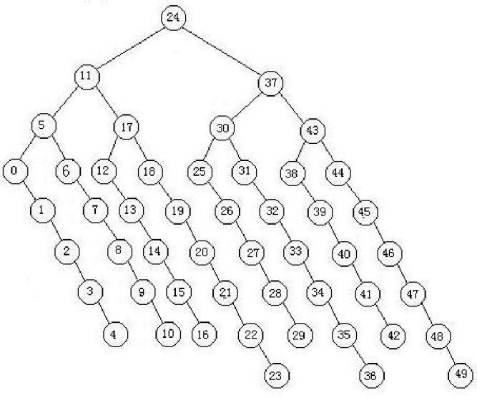
第九章 查找
21.假设按照下述递归方法进行顺序表的查找：如果表长<=10，则进行顺序查找，否则进行折半查找。是画出对于表长n=50的顺序表进行上述查找过程的时，描述查找的判定树，并求出在等概率情况下查找成功的平均查找长度。

Slide 44
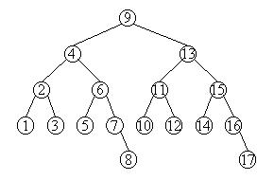
第九章 查找
22.画出对长度为１７的有序表进行折半查找的判定树，并求等概率下查找成功时的平均查找长度。
平均查找长度：59/17 。

Slide 45
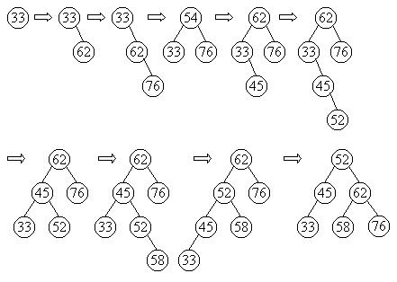

第九章 查找
23.按给定关键字序列（３３、６２、７６、４５、５２、５８）
(1) 构造二叉排序树，并求等概率下查找成功时的平均查找长度。
(2)构造平衡的二叉排序树，并求等概率下查找成功时的平均查找长度。
62
(1)
(2)
平均查找长度：３
平均查找长度：7/3

Slide 46
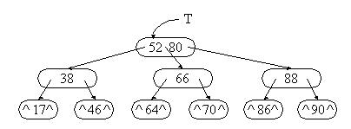
第九章 查找
24.设有３阶Ｂ－树如下，画出删除关键字值17的过程。

Slide 47
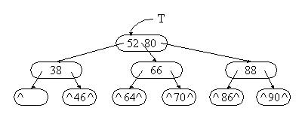
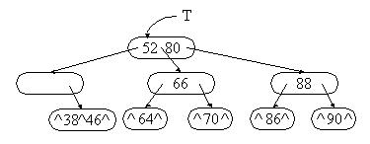
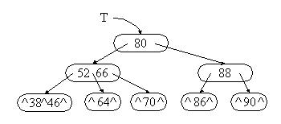
第九章 查找
24.设有３阶Ｂ－树如下，画出删除关键字值17的过程。
删除17：
合并节点：

Slide 48
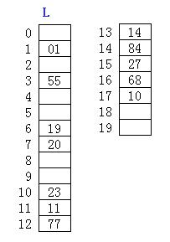
第九章 查找
25.设哈希函数H(key)=key%13，用公共溢出区法处理冲突。试在０～１９的散列地址空间中对关键字序列（１９，０１，２３，１４，５５，２０，８４，２７，６８，１１，１０，７７）造哈希表，并求等概率下查找成功时的平均查找长度。
平均查找长度＝（１＋１＋１＋２＋１＋１＋３＋４＋５＋１＋６＋１）／１２＝22.5

Slide 49
第九章 查找
26.用关键字1，2，3，4的四个结点（1）能构造出几种不同的二叉排序树？其中（2）最优查找树有几种？（3）AVL树有几种？(4)完全二叉树有几种？试画出这些二叉排序树。

Slide 50
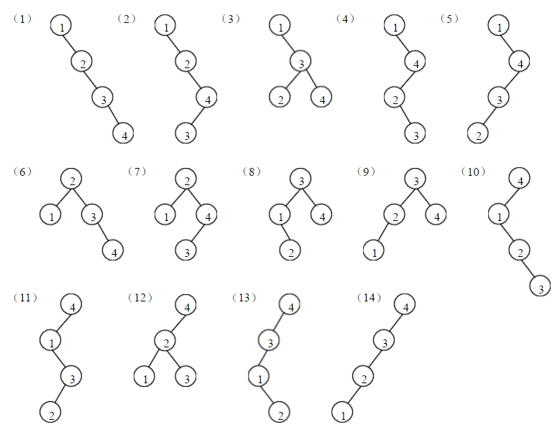
第九章 查找
26.

Slide 51
第九章 查找
26.
（2）最优查找树有4种，图中（6）（7）（8）（9）。
（3）AVL树也有4种，图中（6）（7）（8）（9）。
（4）完全二叉树有1种，图中（9）。

Slide 52
第九章 查找
27.设二叉排序树中关键字由1到1000的整数组成，现要查找关键字为363的结点，下述关键字序列不可能是在二叉排序树中查到的序列？说明原因。
（1）51，250，501，390，320，340，382，363
（2）24，877，125，342，501，623，421，363
（3）102，473，286，399，313，376，339，363
（4）89，516，172，505，336，546，469，363

Slide 53
第九章 查找
28.已知一颗二叉排序树上所有关键字中的最小值为-max，最大值为max，且-max<x<max。编写递归算法，求该二叉排序树上小于x的最大值和大于x的最小值。(不包含x点)
思路：对于这个二叉排序树，我们可以使用中序遍历的方式来对其进行遍历，查找两个代发现的值。
int last=0;
void MaxLT_MinGT(BiTree T,int x)//找到二叉排序树T中小于x的最大元素和大于x的最小元素 { if(T->lchild) MaxLT_MinGT(T->lchild,x); //本算法仍是借助中序遍历来实现 if(last<x&&T->data>=x) //找到了小于x的最大元素 printf("a=%d\n",last); if(last<=x&&T->data>x) //找到了大于x的最小元素 printf("b=%d\n",T->data); last=T->data; if(T->rchild) MaxLT_MinGT(T->rchild,x); }//MaxLT_MinGT

Slide 54
第九章 查找
29.编写删除二叉排序树中值是X的结点的算法。要求删除结点后仍然是二叉排序树，并且高度没有增长。
思路:在二叉排序树上删除结点，首先要查找该结点。查找成功后，若该结点无左子树，则可直接将其右子树的根结点接到其双亲结点上；若该结点有左子树，则将其左子树中按中序遍历的最后一个结点代替该结点，从而不增加树的高度。

Slide 55
第九章 查找
void Delete(BSTree bst, keytype X) {
∥在二叉排序树bst上，删除其关键字为X的结点
BSTree f,p=bst;
while(p && p->key!=X) ∥查找值为X的结点
if(p->key>X)
{
f=p; p=p->lchild;
}
else {
f=p; p=p->rchild;
}
if(p==null) {
printf(“无关键字为X的结点\n”); exit(0);
}
if (p->lchild==null) ∥被删结点无左子树
if(f->lchild==p) f->lchild=p->rchild; ∥将被删结点的右子树接到其双亲上
else f->rchild=p->rchild;
Else
{
30.

Slide 56
第九章 查找
30.
q=p; s=p->lchild; ∥被删结点有左子树
while(s->rchild !=null) ∥查左子树中最右下的结点(中序最后结点)
{
q=s; s=s->rchild;
}
p->key=s->key; ∥结点值用其左子树最右下的结点的值代替
if(q==p)
p->lchild=s->lchild; ∥被删结点左子树的根结点无右子女
else
q->rchild=s->lchild; ∥s是被删结点左子树中序序列最后一个结点
free(s);
}∥else
}∥算法结束

Slide 57
第九章 查找
31. 已知一个含有1000个记录的表，关键字为中国人姓氏的拼音，请给出此表的一个哈希表设计方案，要求它在等概率情况下查找成功的平均查找长度不超过3。
解：设计哈希表的方案为：
根据所选择的处理冲突的方法求出装载因子a的上界；
由a值设计哈希表的长度m；
根据关键字的特性和表长m选定合适的哈希函数。
注意：要求ASL≤3，则m必然要尽量长，以减少冲突

Slide 58
第十章 内部排序
1. 插入排序
直接插入排序，折半插入排序，2-路插入排序，表插入排序，希尔插入排序
2. 快排
冒泡排序，快速排序
3. 选择排序
简单选择排序，堆排序，归并排序
排序法 | 最差时间分析 | 平均时间复杂度 | 稳定度 | 空间复杂度
冒泡排序 | O(n²) | O(n²) | 稳定 | O(1)
快速排序 | O(n²) | O(n*log₂n) | 不稳定 | O(log₂n)~O(n)
选择排序 | O(n²) | O(n²) | 稳定 | O(1)
二叉树排序 | O(n²) | O(n*log₂n) | 不一顶 | O(n)
插入排序 | O(n²) | O(n²) | 稳定 | O(1)
堆排序 | O(n*log₂n) | O(n*log₂n) | 不稳定 | O(1)
希尔排序 | O | O | 不稳定 | O(1)

Slide 59
第十章 内部排序
32.判断下面的每个结点序列是否表示一个堆，如果不是堆，请把它调整成堆。
(1) 100，90，80，60，85，75，20，25，10，70，65，50
(2) 100，70，50，20，90，75，60，25，10，85，65，80
(1) 是堆
(2) 不是堆。
调成大堆： 100,90,80,25,85,75,60,20,10,70,65,50

Slide 60
第十章 内部排序
33.各种排序方法在各种情况下的关键字对比情况如何？
假设有n个关键字。那么，针对以下的算法，分别讨论这些算法至少需要多少次关键字之间的两两比较.
直接插入排序法，折半插入排序法，2-路插入排序法，表插入排序法，希尔排序，冒泡排序，快速排序，简单选择排序，堆排序，归并排序。

Slide 61
第十章 内部排序
33.
直接插入排序法：直接将关键字插入有序的序列当中，每次插入至少要比较一次，因此，n的数据至少要对比n-1次，最多对比n(n-1)/2次
折半插入排序法：折半方法在最好和最坏情况下的比较次数是相同的，和查找不同，这里的插入无论如何都会对比下去，因此对于折半查找，对比次数为nlogn
表插入排序法：使用顺序表来进行排序，只是使用的结构不同，使用的比较方法和直接插入法相同，最少对比n-1次，最多对比n(n-1)/2次

Slide 62
第十章 内部排序
33.
2-路插入排序法：2-路插入排序是在折半插入排序的基础上进行的改进，目的是减少排序过程中记录移动的次数。2-路插入排序简单的说是以待排序序列中第一个记录为标准将序列分为两部分：小于该记录值的部分和大于该记录值的部分，两个部分都使用折半插入排序来完成排序。注意：当L[1]中的记录值最小时，2-路插入排序失去它的优越性，等同于折半插入排序。最大最小的比较次数和折半排序方法相同，都是nlogn。
希尔排序：希尔排序主题思路是先两两比较，然后在有序对与有序对之间比较，平均的时间复杂度是O(n^1.5)，对于最好的情况，接近于折半排序，只比较一半，因此时间复杂度最小为nlogn；最会的情况和直接插入排序相当，为n(n-1)/2.

Slide 63
第十章 内部排序
33.
冒泡排序：在排序过程中相邻量元素之间进行对比，如果逆序则交换顺序。如果一趟中没有交换，则终止排序。最小的排序次数为n-1，最大的为n(n-1)/2
快速排序：最好的情况是每次都能均匀的划分序列.是的数据没有和至少一半的数据进行比较，因此最少的对比次数为nlogn，最坏的是全部比较，为n(n-1)/2 (在序列有序的情况下)
简单选择排序：从n-i+1个元素中对比选择最小的元素放在第i个位置。最大和最小对比次数相同，均为：n(n-1)/2
堆排序：堆排序在排序的过程中，移动到堆定的元素只需要在自身节点两棵树中的一颗中进行节点比较，时间复杂度和这边查找相同，为nlogn
归并排序：算法大体思路和2-路插入排序比较相似，对比次数的最大最小值为nlogn

Slide 64
第十章 内部排序
34.荷兰国旗问题：设有一个仅由红、白、蓝三种颜色的条块组成的条块序列。请编写一个时间复杂度为O(n)的算法，使得这些条块按照红、白、蓝的顺序排好，及排成荷兰旗的图案。
分析:这个算法中设立了三个指针.其中,j表示当前元素;i以前的元素全部为红色;k以后的元素全部为蓝色.这样,就可以根据j的颜色,把其交换到序列的前部或者后部.

Slide 65
第十章 内部排序
34.
typedef enum {RED,WHITE,BLUE} color; //三种颜色
void Flag_Arrange(color a[ ],int n)//把由三种颜色组成的序列重排为按照红,白,蓝的顺序排列
{
i=0;j=0;k=n-1;
while(j<=k)
switch(a[j])
{
case RED:
a[i]<->a[j]; i++; j++;
break;
case WHITE:
j++;
break;
case BLUE:
a[j]<->a[k];
k--; //这里没有j++;语句是为了防止交换后a[j]仍为蓝色的情况
}
}//Flag_Arrange

